Slide 1
Оптимизация межнациональных отношений в студенческой среде Ивановского региона: роль Совета ректоров
Доклад на Заседании Совета ректоров 12 мая 2017 года
Н.В. Усольцева
Председатель Комиссии по международным связям
Совета ректоров вузов Ивановской области,
Советник по международным связям ИвГУ

Slide 2
Комиссия по международным связям Совета ректоров вузов
Ивановской области
Цель Комиссии:
создание равных возможностей интеграции учебных заведений Ивановской области в международную систему образования.
Задачи Комиссии:
проведение совместных мероприятий по привлечению иностранных граждан для обучения в образовательных учреждениях Ивановской области;
содействие гражданам РФ в участии в образовательных и научных программах в зарубежных университетах и других учебно-научных центрах;

Slide 3
Комиссия по международным связям Совета Ректоров вузов
Ивановской области
Задачи Комиссии:
разработка и реализация мероприятий, направленных на гармонизацию межнациональных отношений в студенческой среде
организация и проведение научно-исследовательских семинаров, школ, конференций и воспитание толерантности;
обмен опытом в области международного образования, научных проектов и программ;
координация действий и аккумуляция усилий, необходимых для развития международных связей вузов Ивановской области.

Slide 4
Комиссия по международным связям
оказывает помощь в приеме иностранных учащихся
участвует в формировании стратегий повышения количества квотных мест, выделяемых вузам Ивановской области для обучения иностранных студентов
осуществляет большую организационную работу по вопросам развития сферы экспорта образовательных услуг в Ивановской области
воспитание толерантности в студенческой среде
обеспечение безопасного проживания иностранных учащихся;
создание условий для усиления межкультурной коммуникации

Slide 5
Взаимодействие Комиссии по международным связям Совета ректоров вузов Ивановской области с организациями области
Департамент
образования
Ивановской области
и подведомственные
учреждения
УМВД России по Ивановской области
ФГБОУ Международный центр образования Интердом имени Е.Д. Стасовой
Комиссия
по международным
связям
Совета ректоров вузов
Ивановской области
Международные службы
вузов Ивановской области
Комитет
молодежной политики,
физической культуры и
спорта
Администрации
г. Иваново
Ивановский
Дом национальностей
Департамент
молодежной политики и
спорта
Ивановской области
Ассоциация
иностранных студентов

Slide 6
Мягкая сила:
достижения государств в области культуры и искусства, науки, технологий и образования.
«Мягкая сила» — это способность государств привлекать других на свою сторону, добиваясь поддержки собственной повестки дня в международных отношениях путем демонстрации своих культурно-нравственных ценностей, привлекательности политического курса и эффективности политических институтов.

Slide 7


Мягкая сила
экспорт
образования
продвижение
языка
распространение
национальных
культурных
ценностей

Slide 8
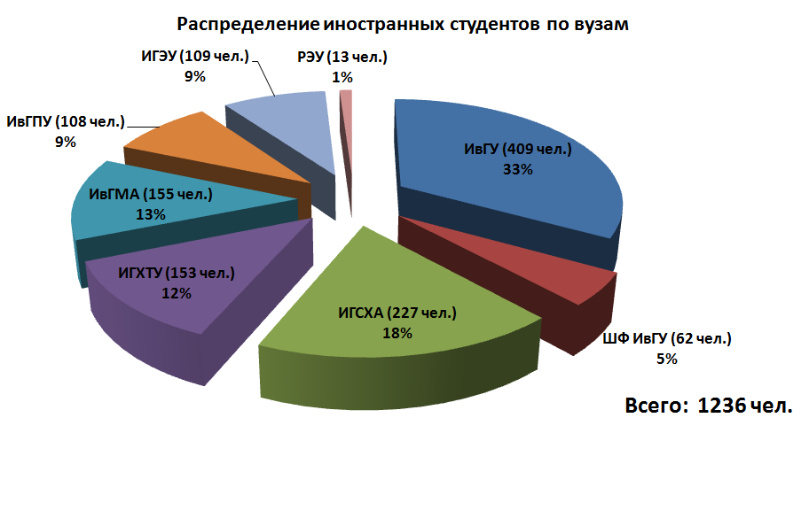
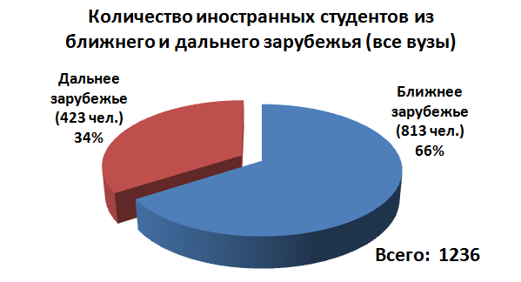
Статистика по количеству иностранных студентов на 2016/2017 учебный год
Всего представлено: 53 страны
Дальнее зарубежье: 42 страны
Ближнее зарубежье: 11 стран
8

Slide 9
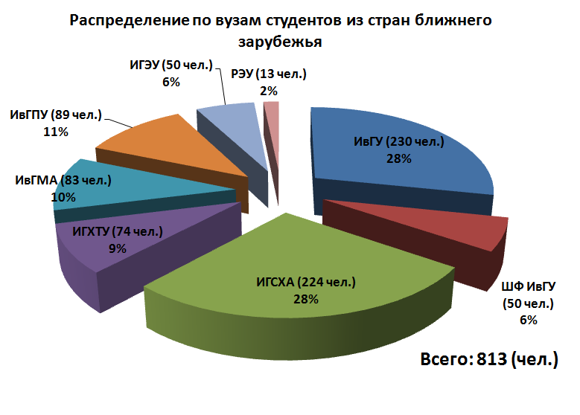
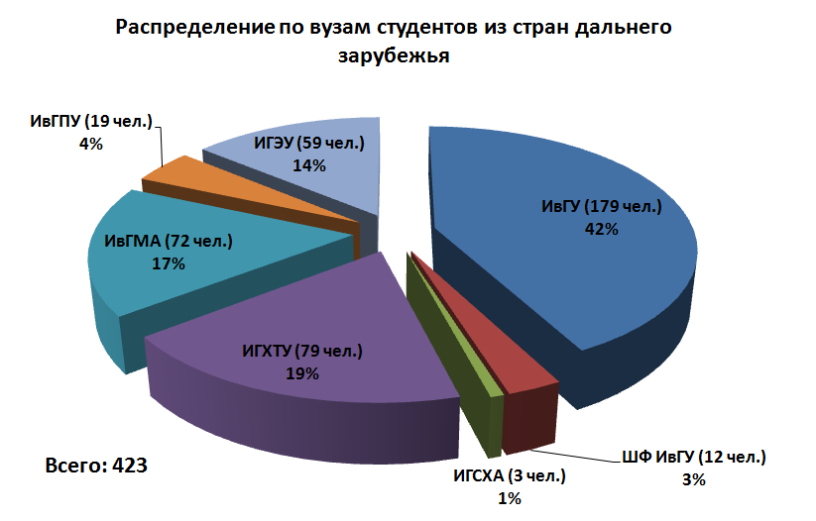

Slide 10
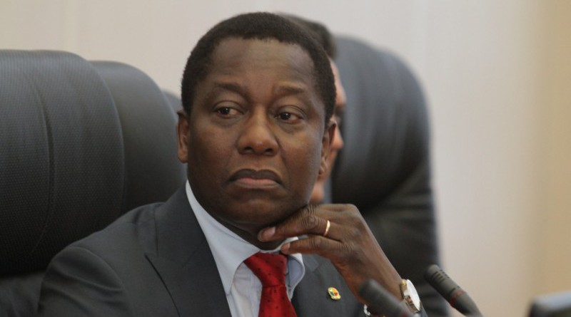
Открытие Ивановского филиала АИС состоялось 17 ноября 2000 г. Инициатором открытия выступил президент АИС в России Анисет Габриэль Кочофа (в настоящее время посол республики Бенин )

Slide 11
Комиссия, совместно с АИС, разработала комплекс мероприятий, направленных на интеграцию иностранных студентов в новую культурную среду, на знакомство русских студентов с культурой стран студентов-иностранцев и оптимизацию межнациональных отношений.
Система мероприятий, направленных на оптимизацию межнациональных отношений в студенческой среде:
Международный день студентов в рамках области (с 2001 г. ежегодно);
Международная научно-практическая конференция «Мир без границ» (с 2001 г. ежегодно, в рамках Фестиваля молодых учёных Ивановской области);
Международная межвузовская конференция «Энергия содружества» (с 2015 г.);

Slide 12
Система мероприятий, направленных на оптимизацию межнациональных отношений в студенческой среде:
Празднование Дня Африки (ежегодно);
Участие интернациональными командами в общегородских и региональных мероприятиях и конкурсах (День города; спортивные мероприятия: соревнования по футболу, волейболу, баскетболу; конкурс чтецов, «Рыцарский турнир»; «Танцы звёзд»);
Встречи Нового года, в том числе по Восточному календарю;
Мобильный клуб интернациональной дружбы;
Уроки мира и дружбы в школах г. Иваново;
Участие в конференциях и конкурсах за пределами Ивановской области.

Slide 13
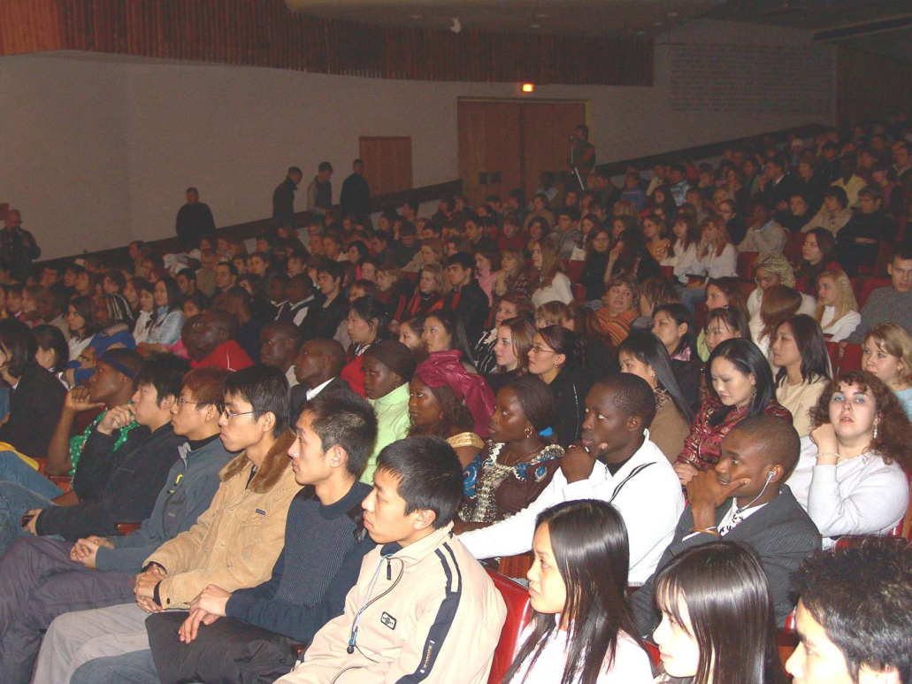
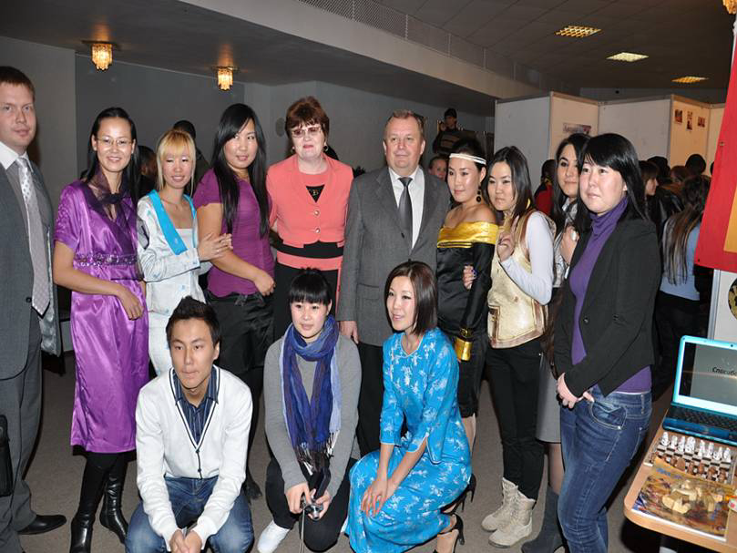
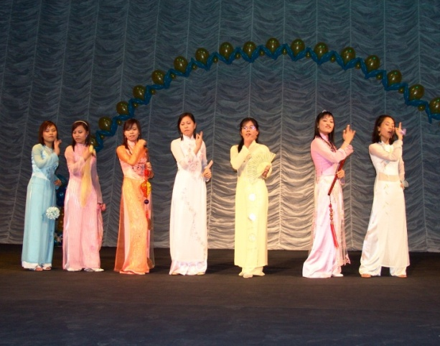
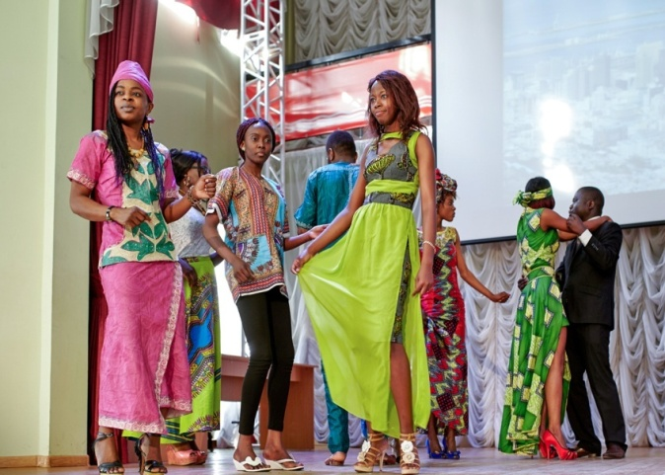
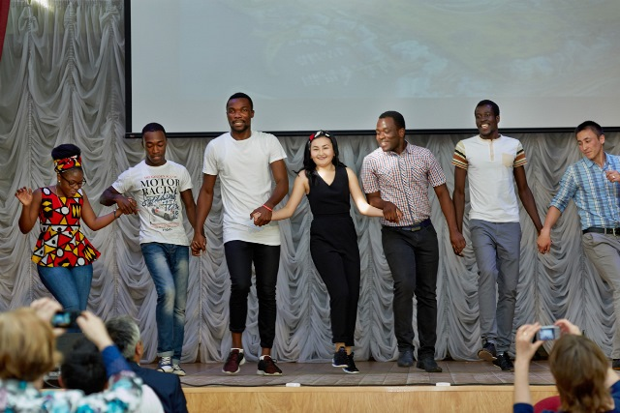
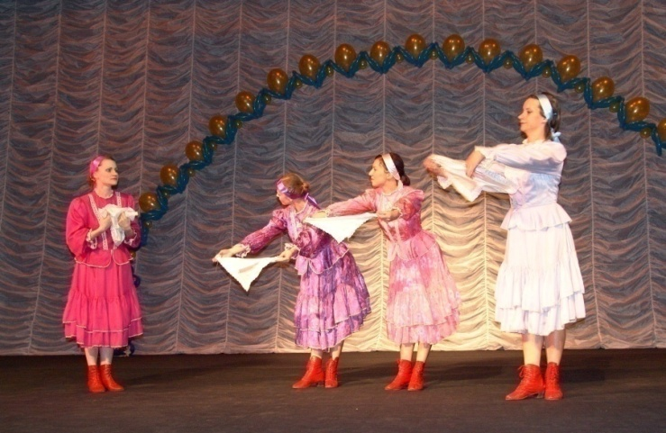
Празднование Международного дня студентов
13

Slide 14
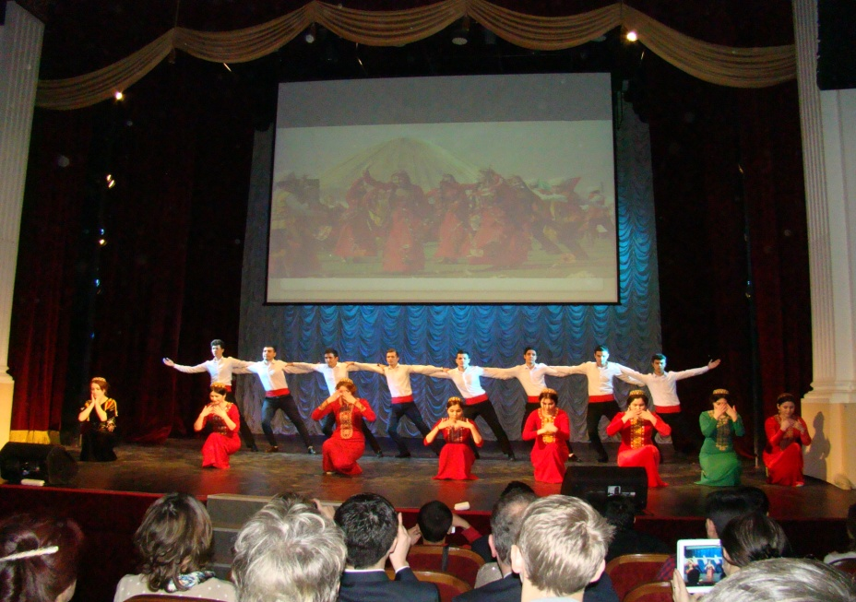
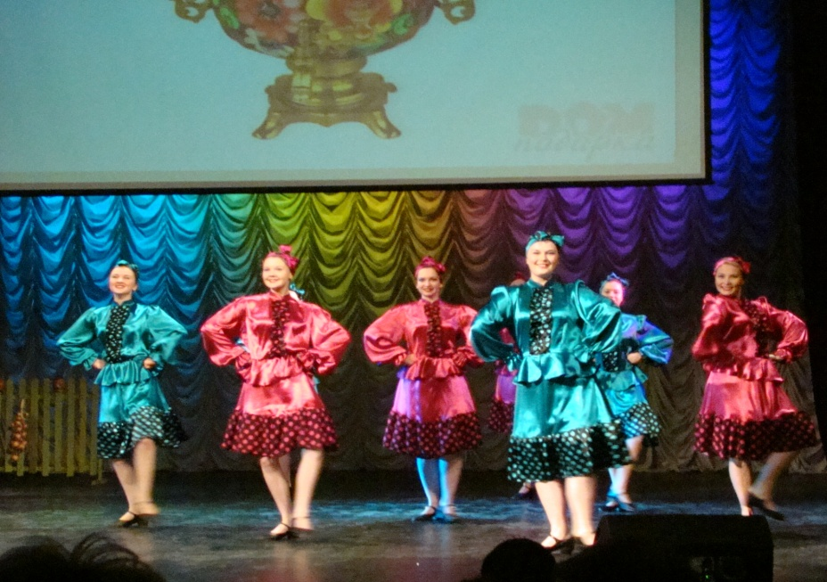
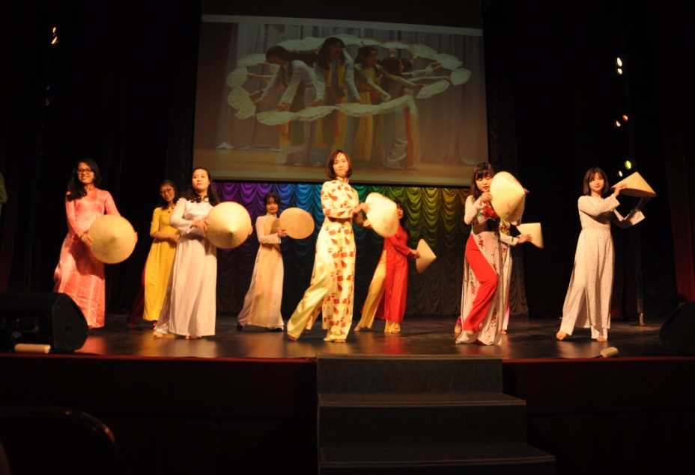
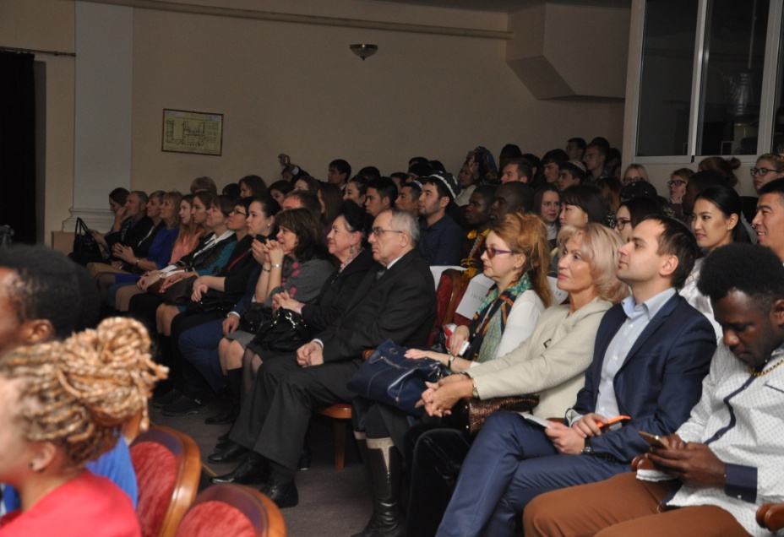
14

Slide 15
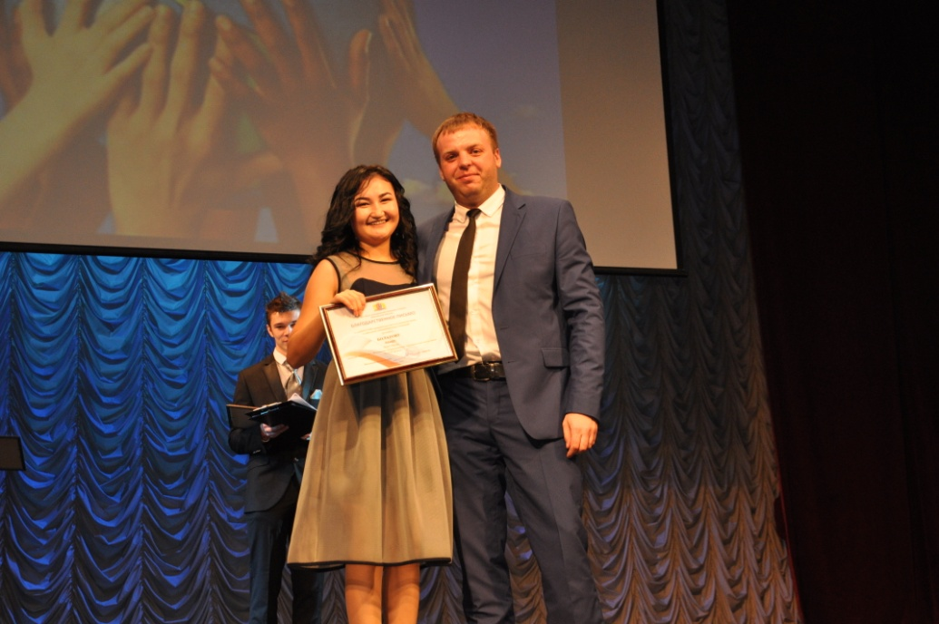
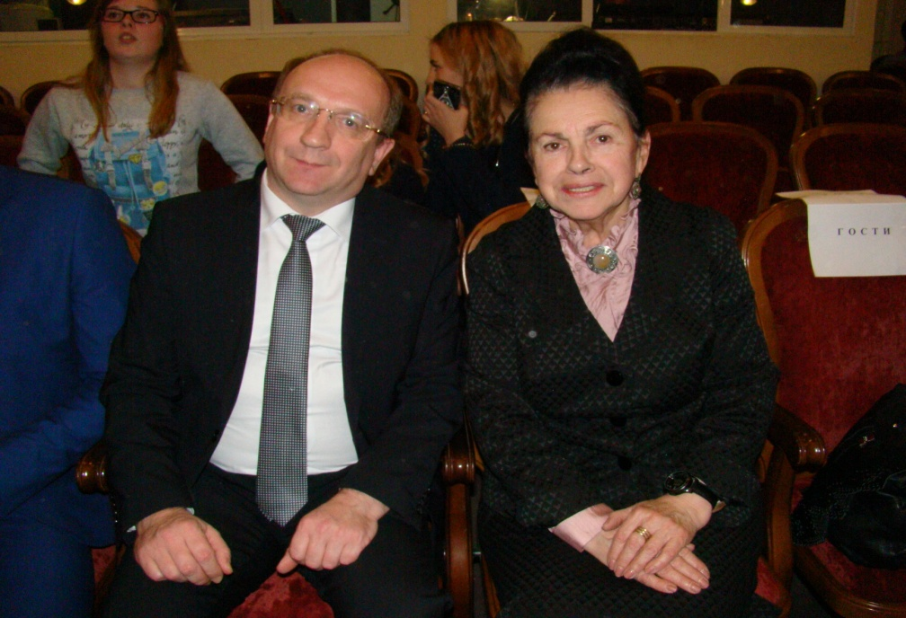
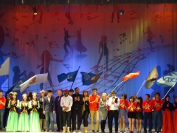
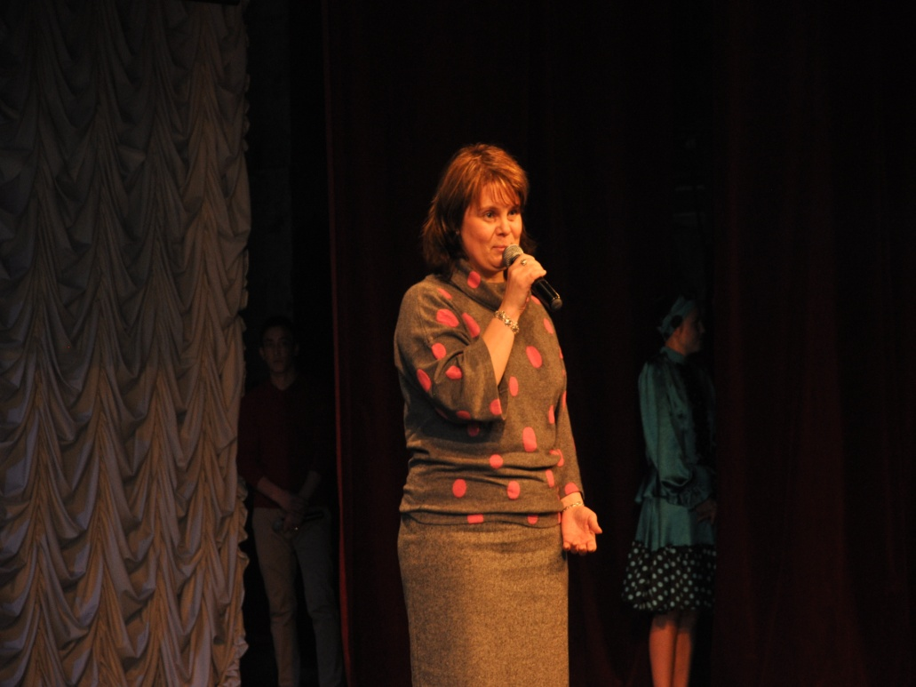
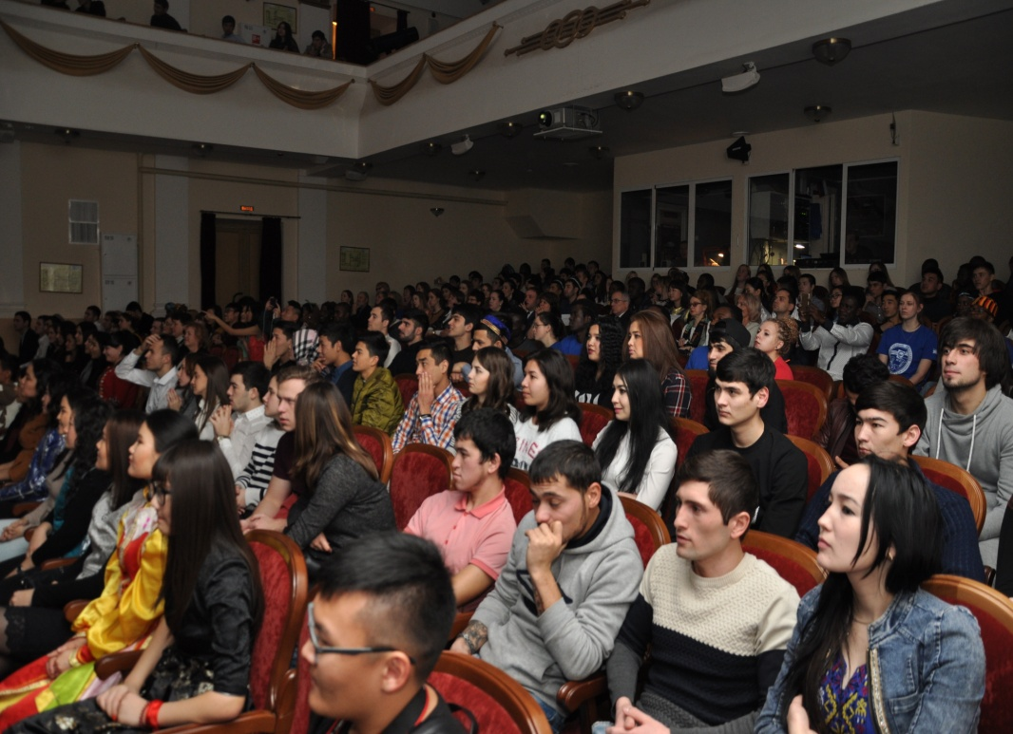

Slide 16
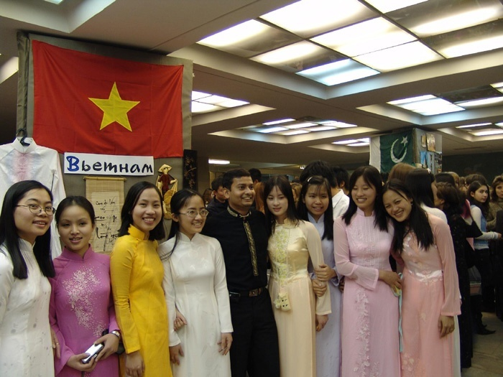
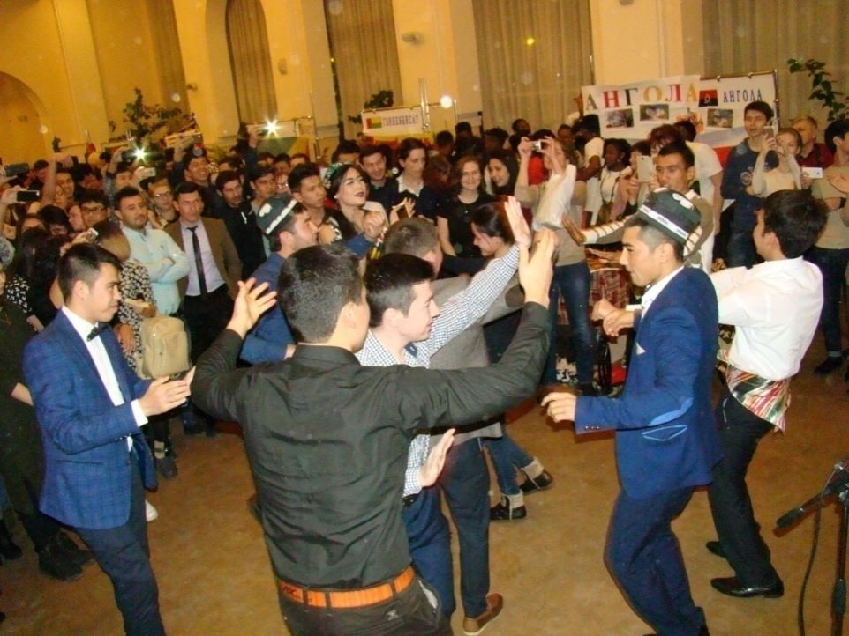
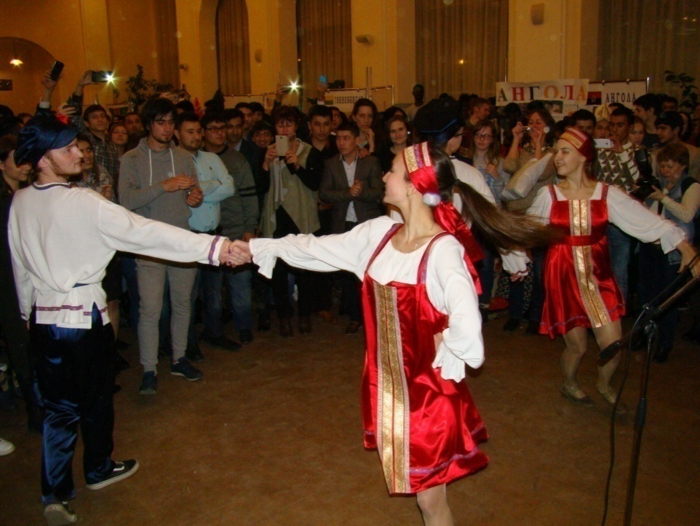
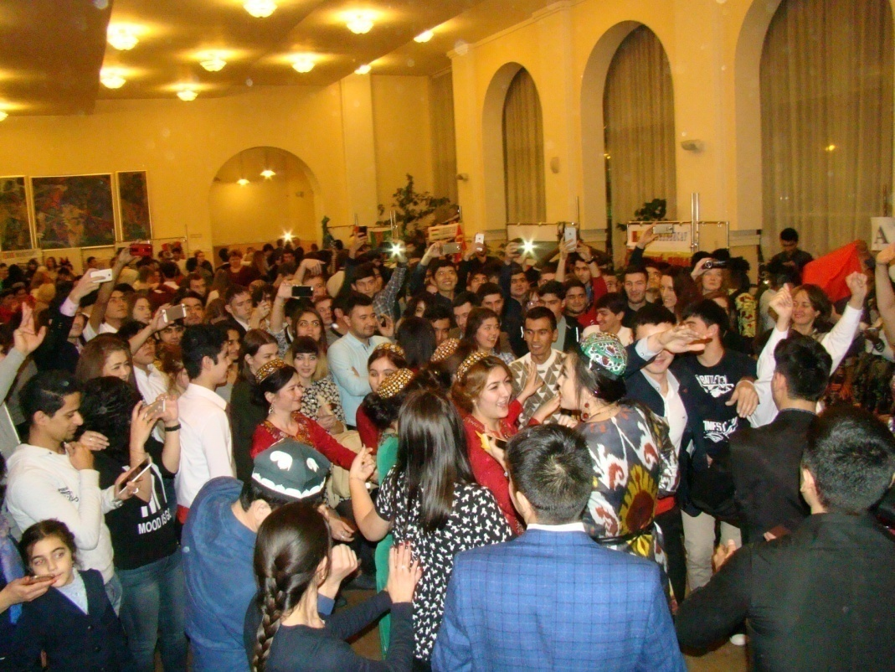
15

Slide 17
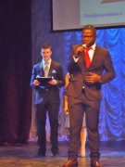
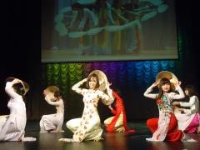
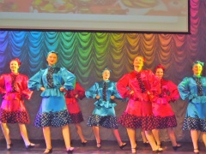
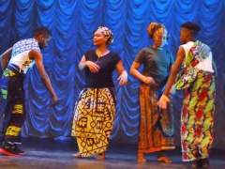
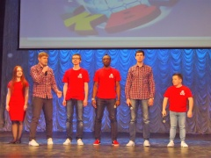
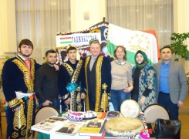
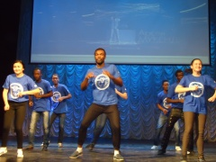
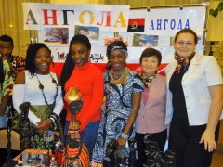
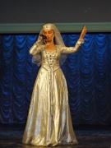

Slide 18
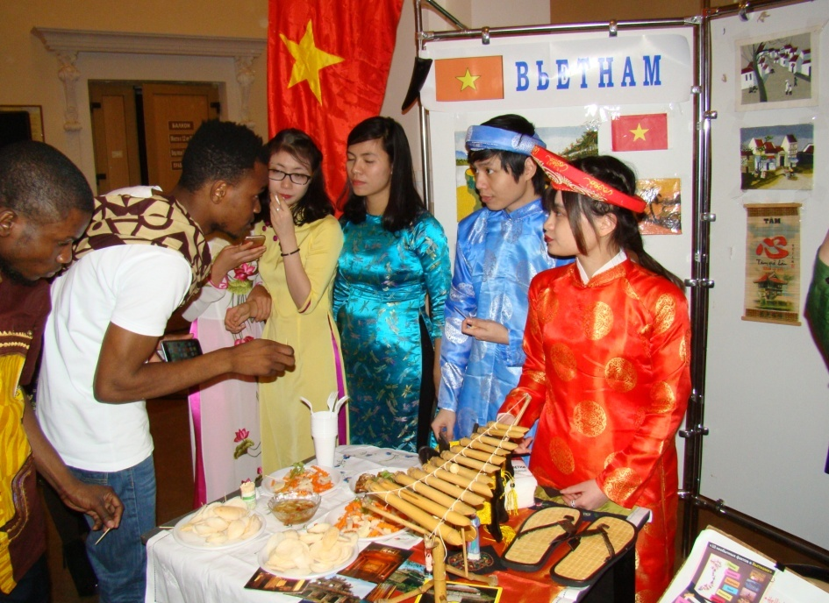
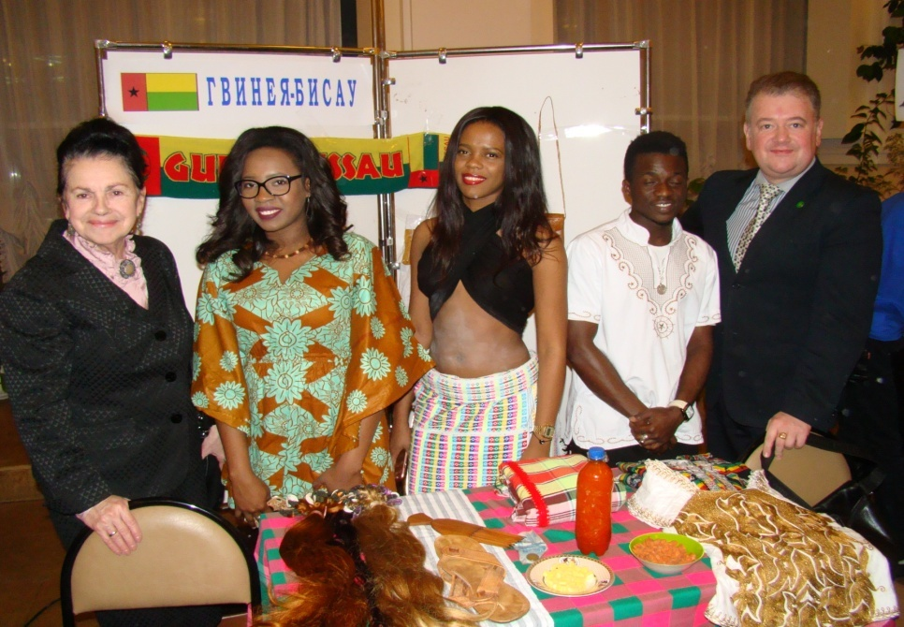
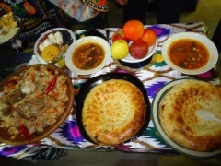
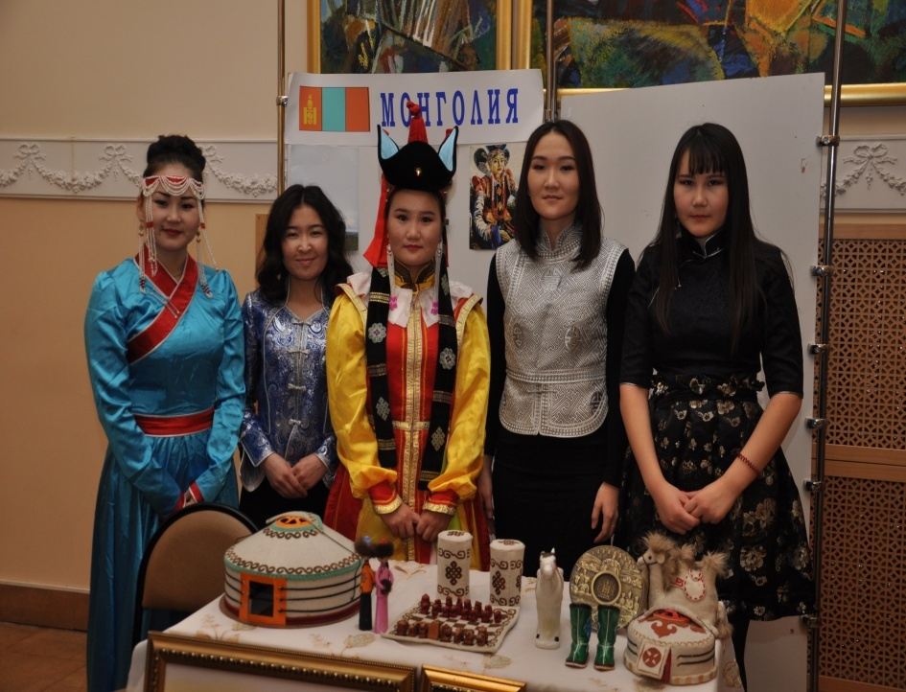
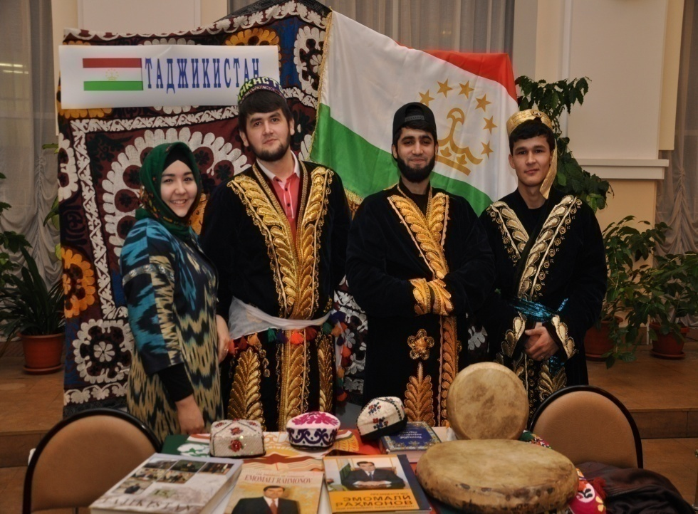
16

Slide 19
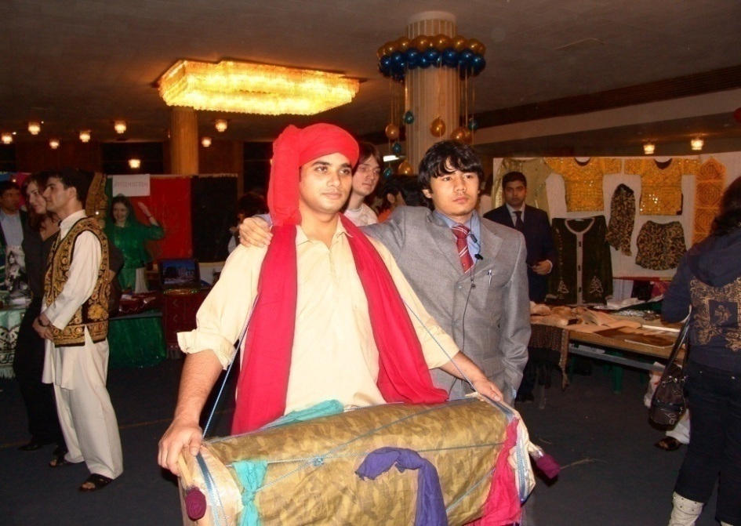
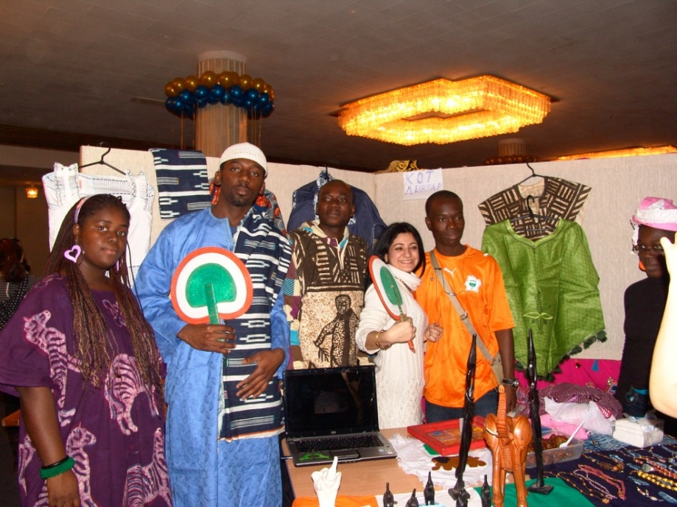
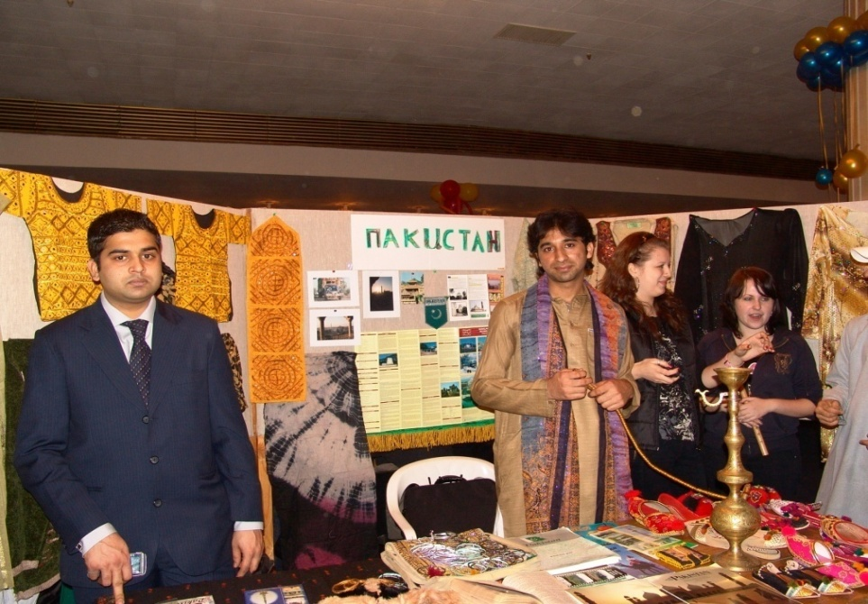
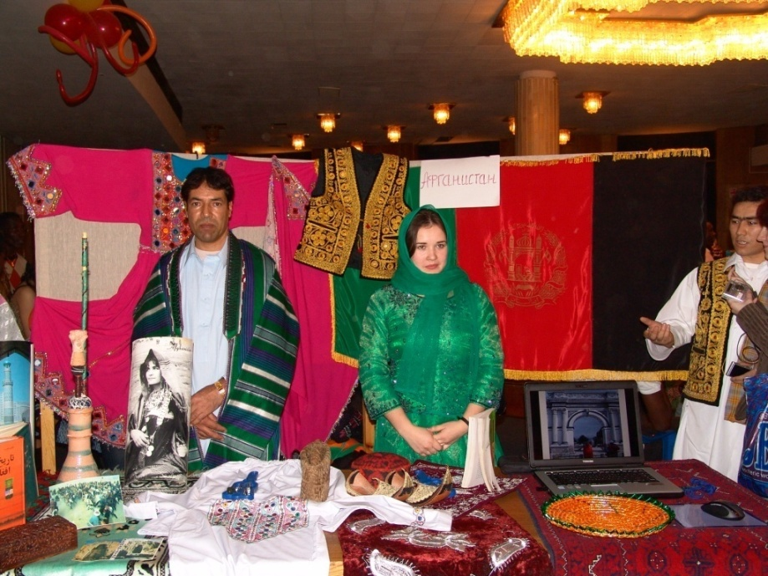

Slide 20
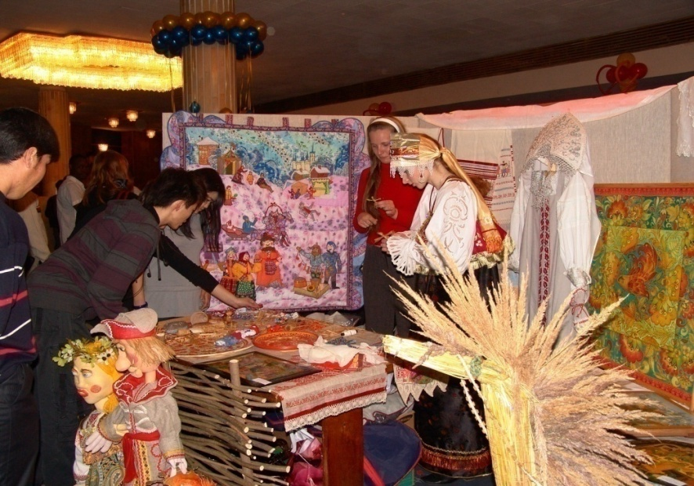
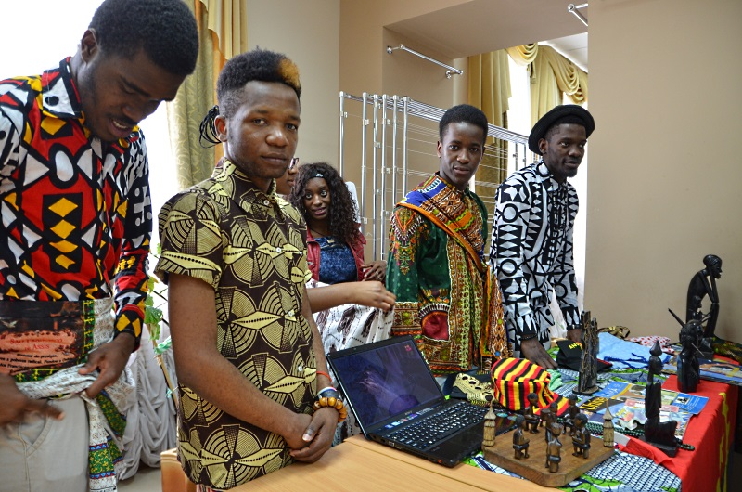
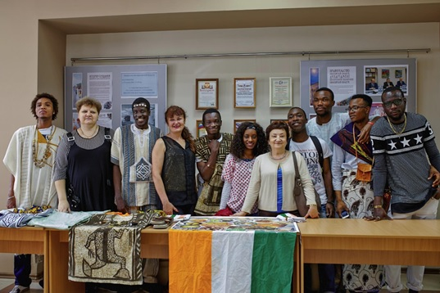
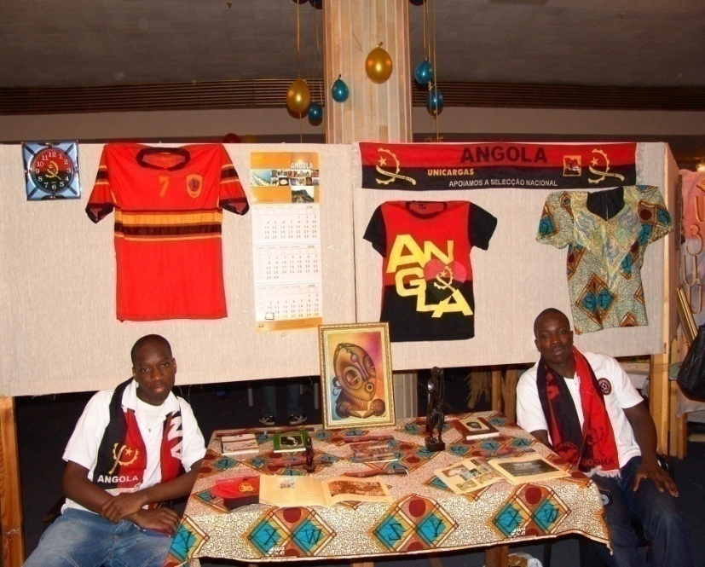

Slide 21
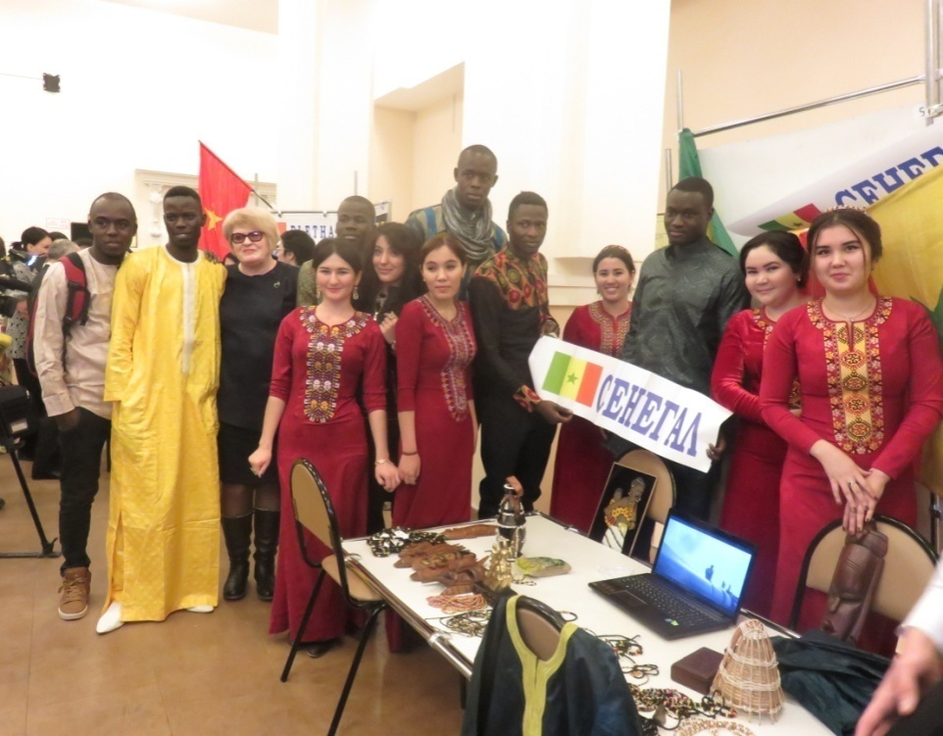
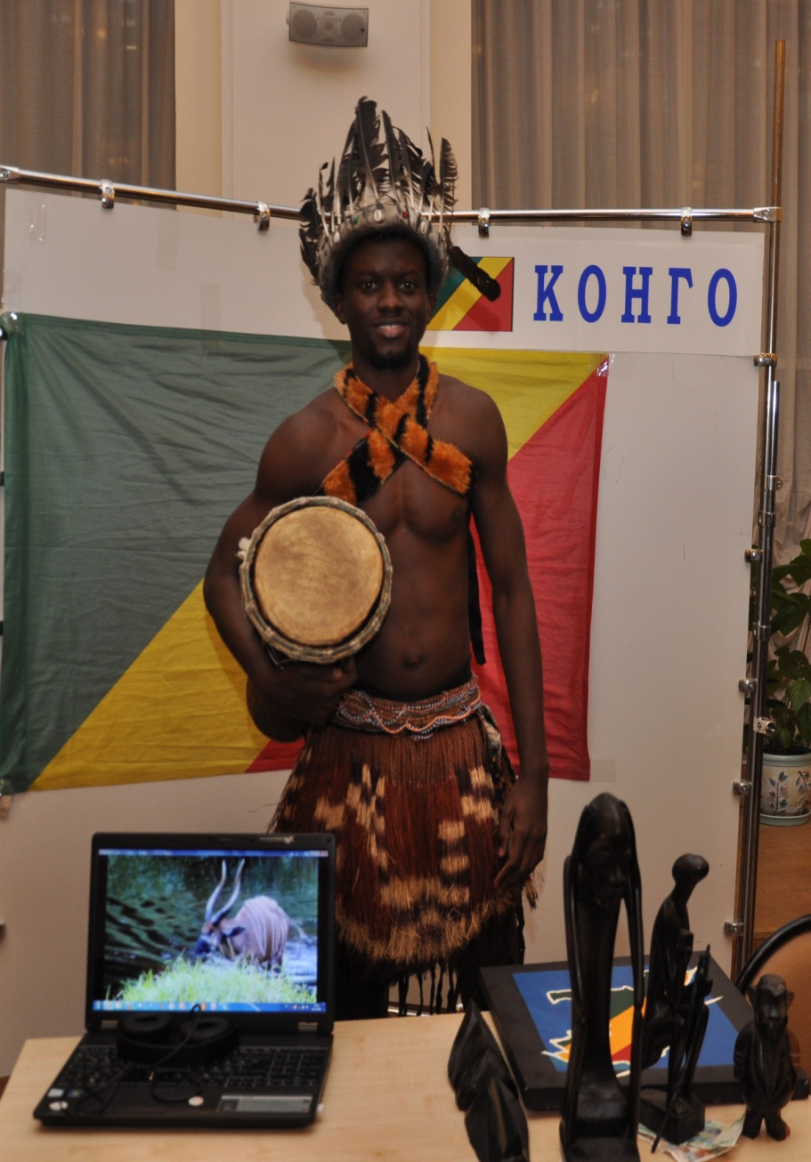
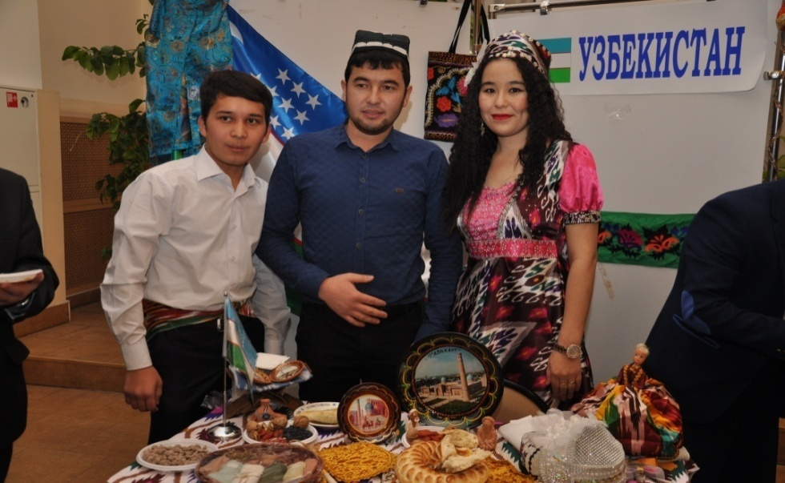
17

Slide 22
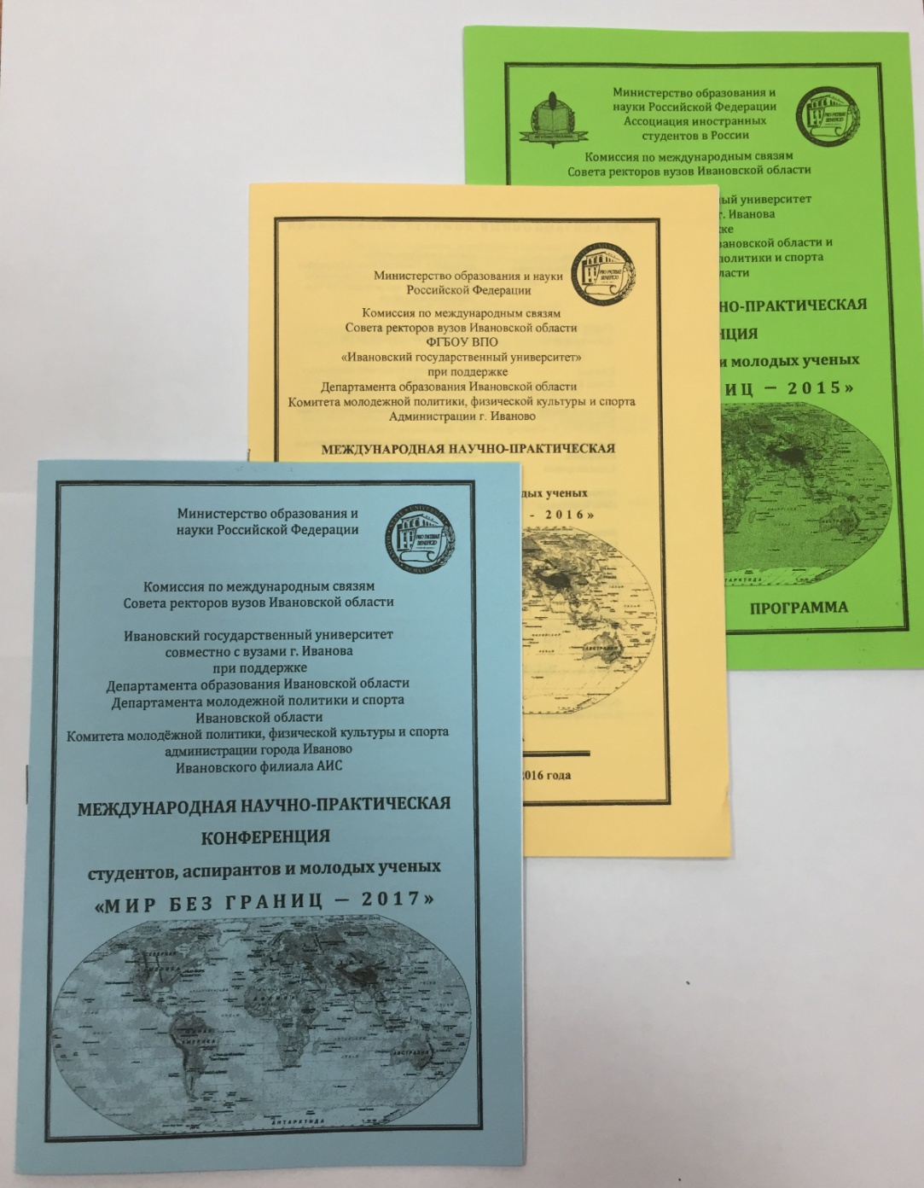
Ежегодная Международная научно-практическая конференция «Мир без границ» (проводится с 2000г)

Slide 23




20

Slide 24




19

Slide 25





Slide 26





Slide 27



Международный студенческий Фестиваль национальных культур «Энергия содружества»

Slide 28





Slide 29





Slide 30


Участие во всероссийских мероприятиях
Нижний Новгород
Команда зарубежных студентов Шуйского филиала Ивановского государственного университета в VII Региональном фестивале национальных культур «В этом мире большом»

Slide 31








Первый Международный Конгресс Студенческих объединений (г. Москва)

Slide 32


Семинар-тренинг (г. Москва)

Slide 33


Празднование Нового Года

Slide 34



Празднование Нового года по восточному календарю

Slide 35

Празднование католического Рождества в МЦО Интердом им. Е.Д. Стасовой

Slide 36




День Африки
22

Slide 37




День Африканского единства

Slide 38





Празднование Навруза ивановскими студентами
23

Slide 39


День Мира и Согласия в Анголе

Slide 40




Празднование Масленицы

Slide 41



Участие иностранных учащихся в Библионочи-2017

Slide 42




Спортивные мероприятия

Slide 43




Чемпионата и Первенства России по традиционному бирамскому боксу БАБАЕВ ХУРШЕД – 1 место, ЭШОНОВ МУХАМАДИ (2/121) – 2 место.

Slide 44


Мобильный клуб интернациональной дружбы в г.Фурманов

Slide 45



Slide 46


Мобильный клуб интернациональной дружбы в пос. Каменка

Slide 47



Slide 48




Уроки Мира и Дружбы

Slide 49

Ивановский районный клуб «Семья»

Slide 50



В Подвязновской средней школе

Slide 51



В средней школе № 18

Slide 52

В средней школе № 18

Slide 53








Фестиваль Дружбы студентов и школьников в ФГБОУ МОЦ Интердом имени Е.Д. Стасовой

Slide 54



Участие иностранных студентов в праздничном шествии 1 мая

Slide 55


Slide 56




День города и 9 мая
31

Slide 57




Международный клуб «Лето в Иванове» (ИГЭУ) и программа «В будущее вместе» (ИГХСА)

Slide 58
«Восточный» вектор
открыт Ивановский филиал Общества российско-вьетнамской дружбы (в 2008 г., ИвГУ)
Курсы китайского языка (ИГХТУ)
ИвГПУ первым из российских вузов вошел в Ассоциацию университетов AUTEX (2012 г.)

Slide 59

Успехи наших студентов
гражданка Вьетнама Буй Бинь Минь (ИвГУ)
Первое место в международном заочном конкурсе научных работ студентов, магистрантов и аспирантов «Русский язык и этнокультурная динамика (Белгород)

Slide 60

Арсен Мукенди , студент из Конго (ИГСХА), финалист конкурса «Главная сцена» (Москва, 2015)

Slide 61

Международный конкурс красоты Мiss Asia Russia 2016
Финалистка – ивановская студентка Галтхүү Энхжаргал (ИвГУ) (Монголия)

Slide 62


Мисс студенческого мира (Москва)
«Мисс Улыбка -2013»
Мишевска Теодора
студентка Ивановского государственного университета, Республика Македония
«Мисс Оригинальность – 2013»
Опинкэ Анастасия студентка Ивановского гос.университета, Республика Молдова

Slide 63


«Мисс Оригинальность – 2012» - Баяраа Амаржаргал (Республика Монголия), студентка Ивановского государственного университета.

Slide 64


Присвоение учёной степени Кандидата химических наук
Дао Тхе Нам и Ву Тхи Тхао (ИГХТУ)

Slide 65

Команда иностранных студентов ИВГПУ в упорной борьбе заняла второе место в легкоатлетической эстафете «Мирова я Игра» и была награждена кубком, грамотами и ценными призами.
Состав команды ИВГПУ: Таганов Максат, Юлдашев Расулбек, Аллабердиев Оразмухамет, Овезов Тимур, Нурыев Ораз, Исматов Улугбек.

Slide 66

Победитель регионального этапа конкурса «Студент года 2015» в номинации «Иностранный студент года» - Дерменжи Петр, студент Ивановского Государственного Энергетического университета, Председатель студенческого совета иностранных студентов ИГЭУ, член ассоциации иностранных студентов Ивановской области, капитан КВН ФИС, капитан волейбольной команды ФИС.

Slide 67

Представители Комиссии по международным связям Совета ректоров вузов Ивановской области с участниками конференции «Мир без границ»

Slide 68




Деканы по работе с иностранными учащимися

Slide 69

Плодотворная работа Комиссии ежегодно отмечается благодарностями городских структур власти

Slide 70




Slide 71
Благодарю за внимание !
Контакты: Усольцева Надежда Васильевна
тел.: (4932) 934-349
e-mail: nadezhda_usoltseva@mail.ru
Техническое оформление презентации: Смирнова В.А., Пимурзина В.А., Крецу В.А., Суслонова В.А. (отдел международных связей ИвГУ)

Slide 72
Количество обучающихся студентов по странам
Дальнее зарубежье
Ангола 43
Афганистан 27
Бангладеш 1
Бенин 1
Вьетнам 47
Гвинея Бисау 4
Германия 1
Дем. Конго 6
Египет 2
Замбия 2
Израиль 1
Ирак 5
Иран 1
Иордания 3
Йемен 3
Камерун 9
Колумбия 1
Кипр 1
Китай 46
Конго 44
Кот Д'Ивуар 30
Латвия 1
Ливан 2
Литва 1
Македония 1
Марокко 1
Мали 3
Монголия 37
Намибия 1
Непал 6
Нигерия 25
Пакистан 11
Палестина 11
Польша 1
Сенегал 9
Сирия 13
Судан 10
США 1
Словакия 1
Турция 4
Чад 3
Шри-Ланка 1
Ближнее зарубежье
Азербайджан 42
Армения 18
Беларусь 7
Грузия 4
Казахстан 11
Кыргыстан 132
Молдова 28
Таджикистан 206
Туркменистан 209
Узбекистан 92
Украина 64
Без гражд-ва 2

